Slide 1
فَلْسَفَةٌ أَعْجَبَتْنِي (1)
Dr. Ehab Atta

Slide 2
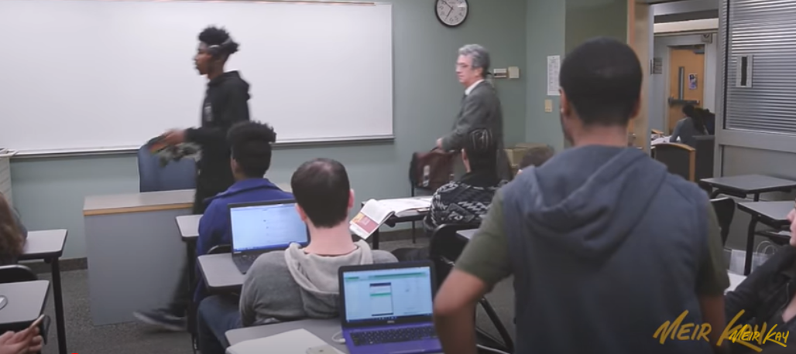
تحمية
https://www.youtube.com/watch?v=SqGRnlXplx0

Slide 3


Slide 4


Slide 5


Slide 6



Slide 7


Slide 8


Slide 9


Slide 10


Slide 11


